Slide 1





SINIRLAR
ÖĞRENCI SUNUMU

Slide 2
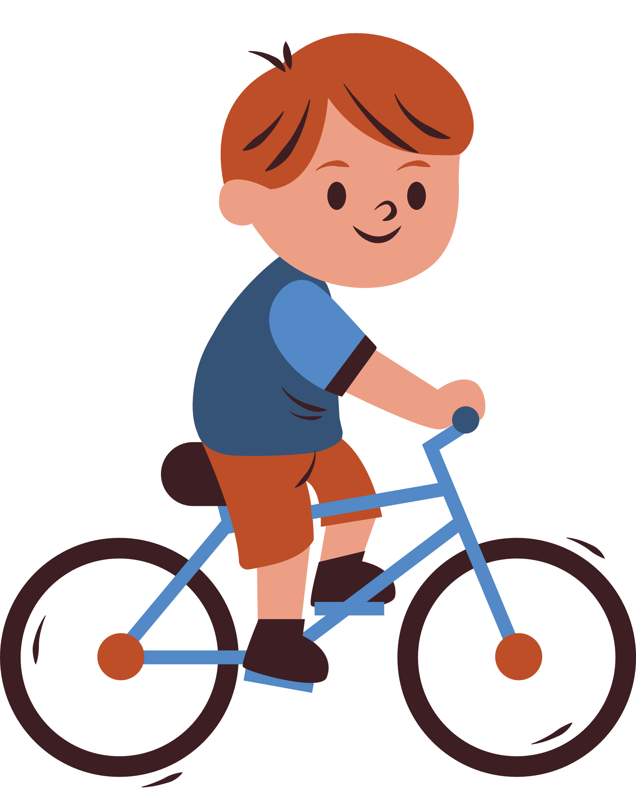
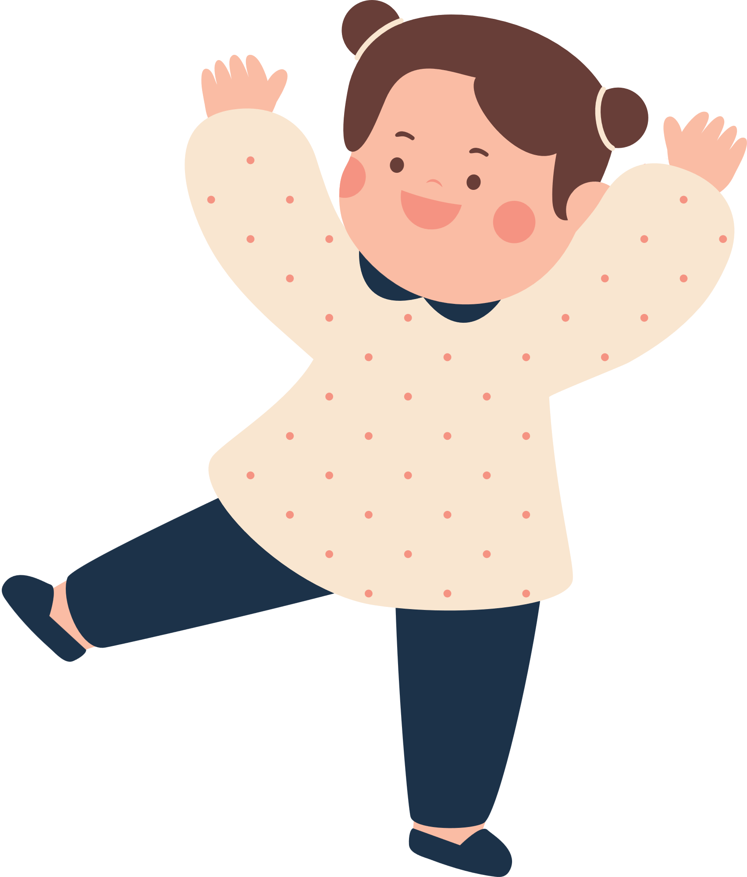
SINIR NEDİR
Sınır iki kişi arasındaki çizgiyi belirler.

Slide 3


SINIRLAR NEDEN ÖNEMLIDIR?
Kişinin kendini tanıması ve hayatının kontrolünü ele alması için önemlidir.

Slide 4
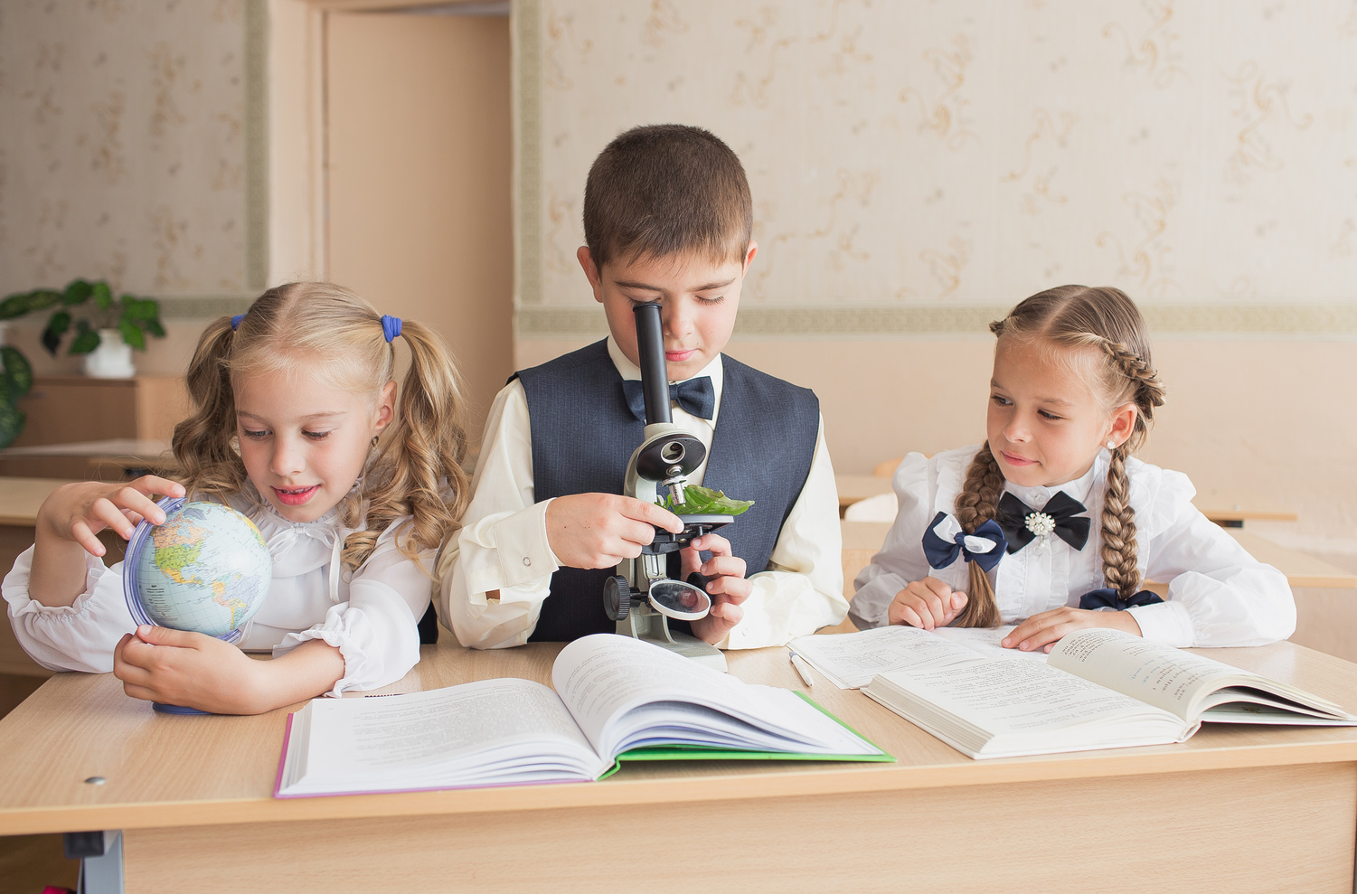
Sınırlar öğrenme ve keşfetme sürecinde önemli rol oynar.

Slide 5
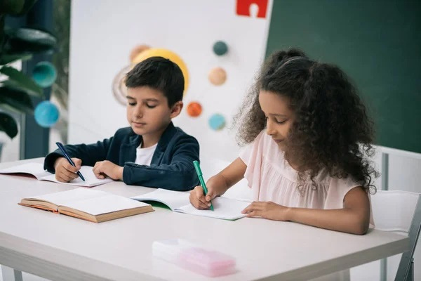
Sağlıklı bir gelişim sürecinde sınırlara sahip olma ve sınır koymak önemlidir.

Slide 6
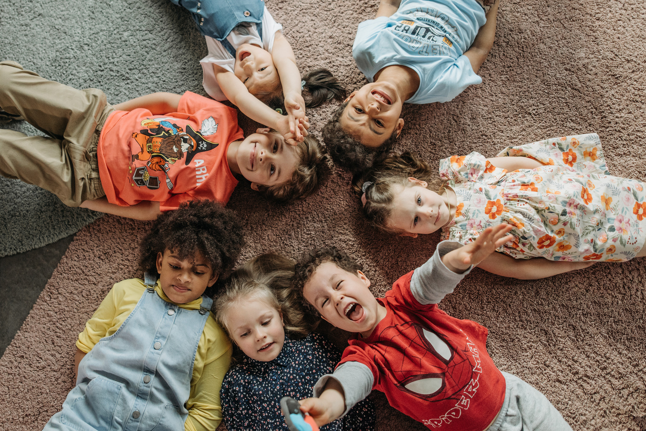
Sınırlar güvenlik sağlar.

Slide 7

SINIR TÜRLERİ
Kişisel Sınırlar
Duygusal Sınırlar
Sosyal Sınırlar

Slide 8
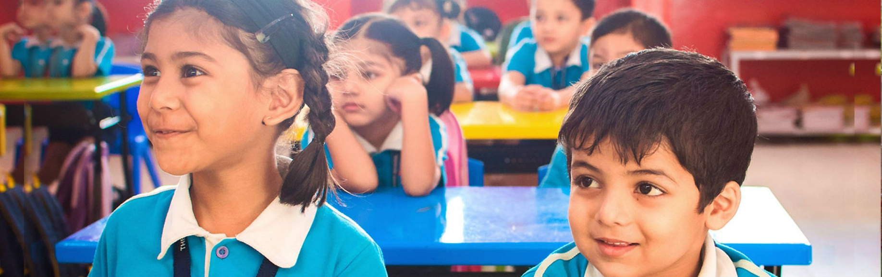
Kişisel Sınırlar:
  Kişisel alan koruması (fiziksel mesafe koyma).
  Dokunma ve fiziksel temas davranışlarının belirlenmesi.
  Kişisel Değerler (Ahlaki veya etik sınırlar)

Slide 9
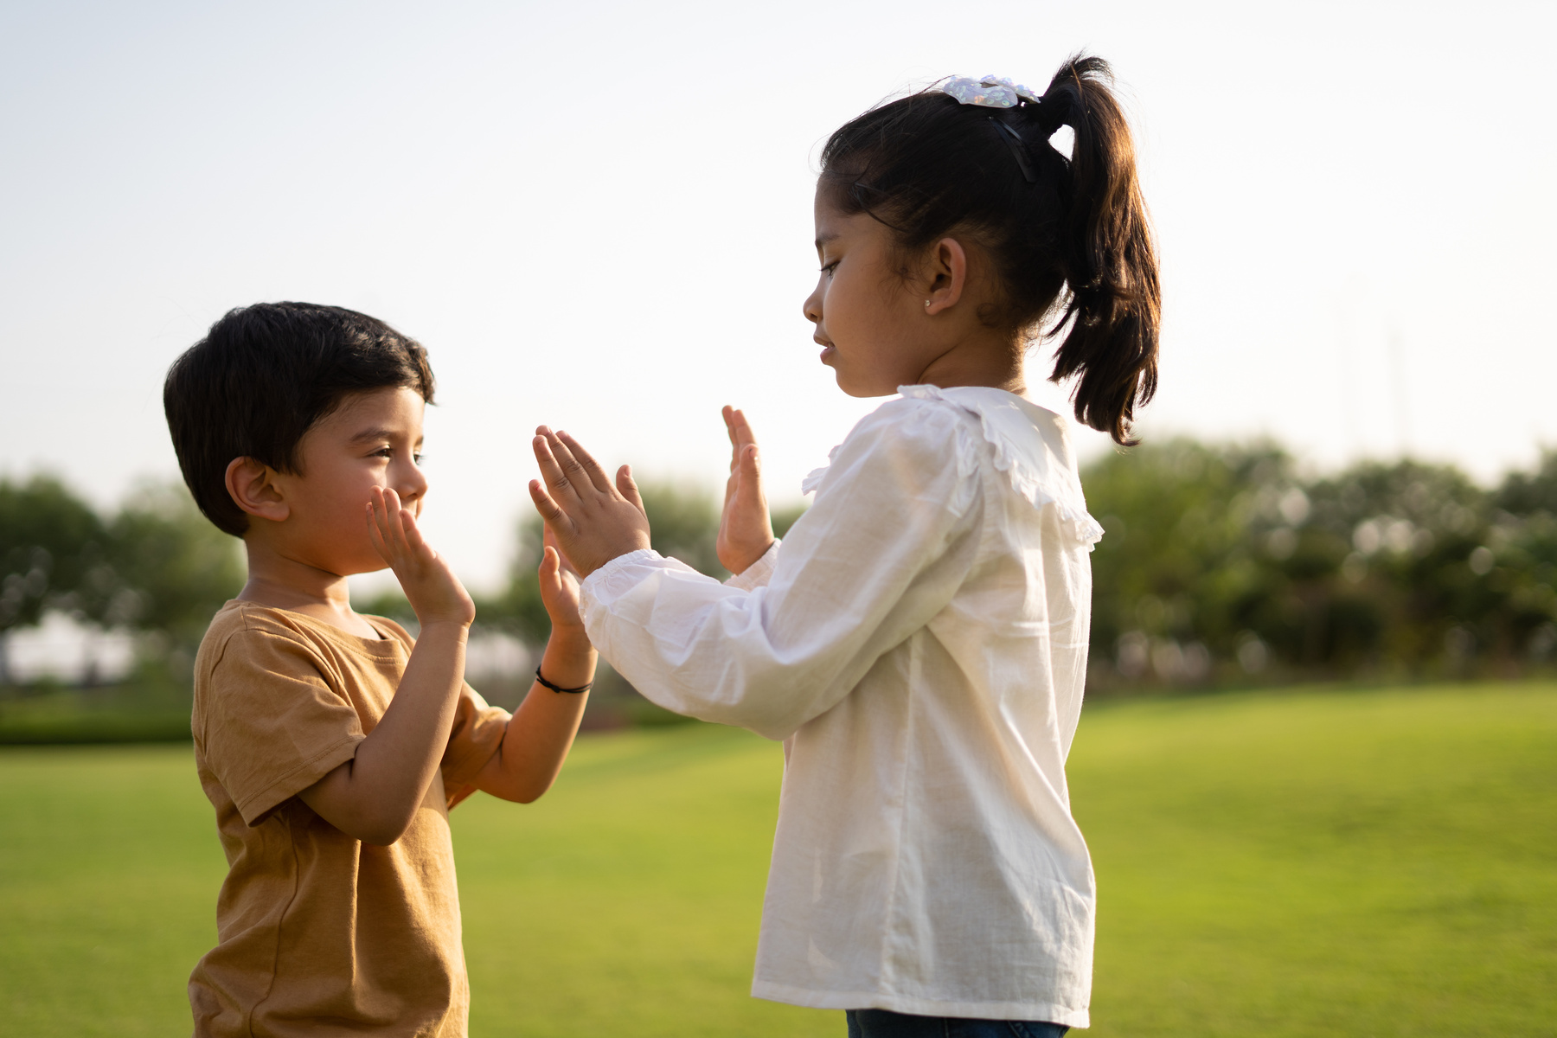
Duygusal Sınırlar:
  Kendi duygusal ihtiyaçlarınızı ifade etme ve koruma.
  Saldırgan dil ve davranışlara karşı sonuçların belirlenmesi.

Slide 10

Sosyal Sınırlar:
  Sosyal etkinliklere katılma veya katılmama sınırı.
  Sosyal medya kullanımı ve paylaşımlar sınırı

Slide 11
Sınırların belirlenmesi, kişisel haklarınızı ve değerlerinizi korumanıza yardımcı olur.

Slide 12
KAYNAKÇA
•Mackenzıe, J. R. (2000). Çocuğunuza sınır koyma (Çev: H. Gürel). Ankara: HYB Yayıncılık
•Yılmazer, Y. (2020). Çocuğun Davranışlarına Etkin Sınır Koymaya Yönelik Anne Eğitim Programının Annelerin Sınır koyma Davranışı ve Anne Çocuk ilişkisi Üzerindeki Etkisi. Yayınlanmamış Doktora Tezi, Ankara Üniversitesi, Ankara.

